Slide 1
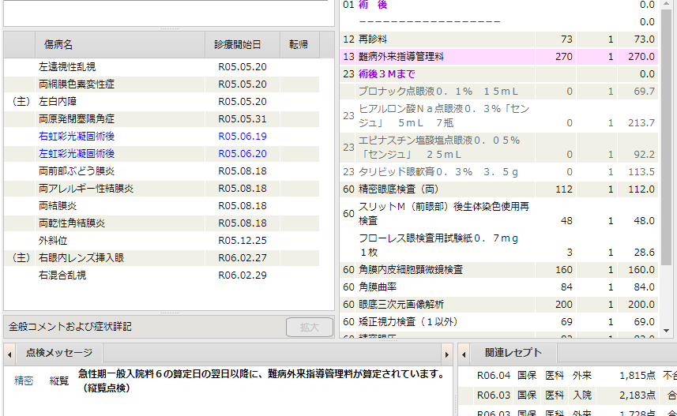
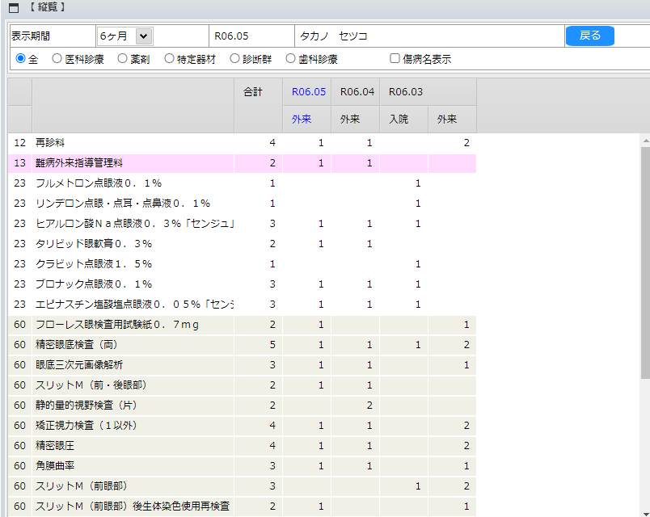
942732
入院期間：2/26～3/2
5月分なので、難病外来指導管理料は、
算定できると思うのですが、不合格判定されてしまいます。

